Slide 1
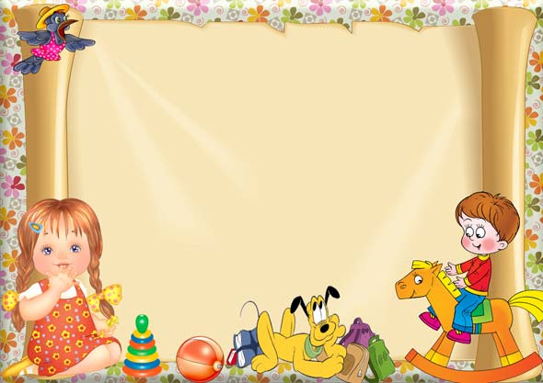
Муниципальное автономное дошкольное образовательное учреждение №19 «Ручеёк» города Дубны Московской области
Проект « ИГРУШКИ»
Для детей младшего
возраста
Группа «Непоседы»
г. Дубна2019

Slide 2
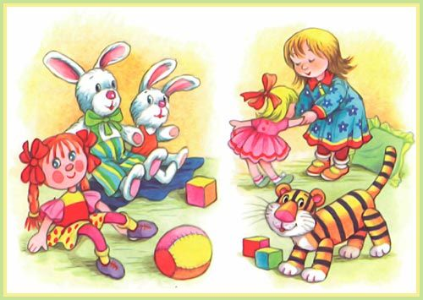
Актуальность темы:
Заучивание стихов способствует развитию памяти, речи ребенка. Современные дети плохо знают стихи А. Барто из цикла «Игрушки», соответственно, плохо развита речь. Важнейшей составной частью образовательной среды являются игра и игрушка.
Игрушки для ребенка - та «среда», которая позволяет исследовать окружающий мир, формировать и реализовывать творческие способности, выражать чувства; игрушки учат общаться и познавать себя.
Исходя из сегодняшней ситуации, одна из проблем детства состоит в том, что у детей мало опыта игры с игрушками, а у взрослых в неразборчивости их выбора.

Slide 3
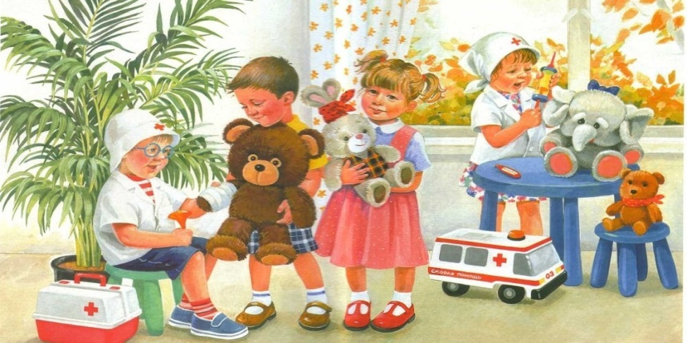
Цели и задачи проекта
Познакомить детей со стихотворениями А. Барто из цикла «Игрушки – «Мишка», «Мяч», «Зайка», «Самосвал», «Лошадка»;
развивать речь, внимание, память, познавательную активность детей;
обогащение словарного запаса путем введения новых слов;
учить способам действий с игрушками;
развивать социальные навыки – умение играть во взаимодействии со взрослыми и со сверстниками;
воспитывать бережное отношение к игрушкам.
развитие психических процессов (память, внимание, мышление, воображение);
развитие двигательной активности и физических качеств,
в процессе подвижных игр;

Slide 4
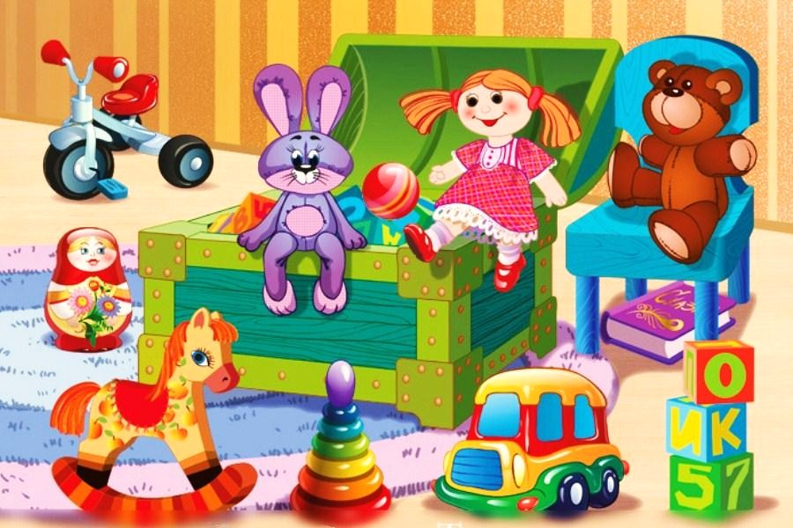
Ожидаемые результаты
Дети:
проявляют интерес к экспериментированию с различными игрушками;
овладевают знаниями о свойствах, качествах и функциональном назначении игрушек;
проявляют доброту, заботу, бережное отношение к игрушкам;
возрастает речевая активность детей в разных видах деятельности.
Родители:
обогащение родительского опыта приемами взаимодействия и сотрудничества с ребенком в семье;
повышение компетентности родителей при выборе игрушек.

Slide 5
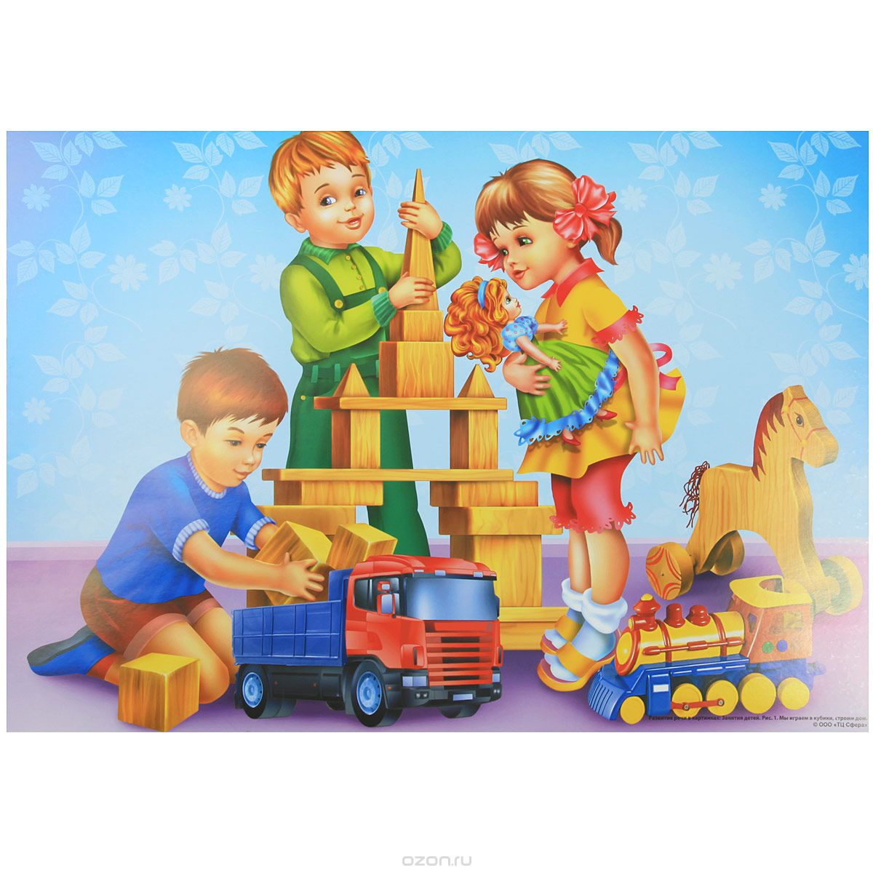
Вид проекта: информационно-творческий. Тип проекта: познавательно - исследовательский. Сроки реализации: краткосрочный Участники проекта: дети раннего возраста, родители воспитанников.

Slide 6
Этапы реализации проекта
Подготовительный
Основной
Заключительный

Slide 7
Подготовительный
Поиск информации
Подбор иллюстраций
Подбор книг, журналов, детских энциклопедий, видеоматериалов
Разработка конспектов
Беседа с детьми по актуальной проблеме

Slide 8
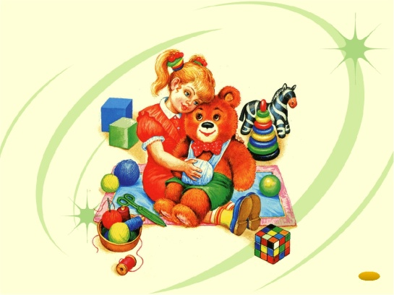
основной
Формы работы | Содержание деятельности
Беседы Рассматривание игрушек | «Наши игрушки», «Уроки бережливости» «Поиграем с мячиком», «Поиграем с мишками», «Знакомство с игрушкой заяц», «Обследование грузовой машины», «Обследование игрушки самолет».
Чтение и обыгрывание стихотворений | А. Барто «Мячик», «Мишка», «Зайка», «Грузовик», Самолёт».
Пальчиковые игры Подвижные игры Сюжетные игры, игры-ситуации | «Мячик», «Самолет», «Бычек», «Кораблик». «Мой веселый звонкий мяч», «Прокати мяч через ворота», «У медведя во бору», «Зайка серенький сидит и ушами шевелит», «Воробушки и автомобиль», «Самолеты». «Вылечим мишке лапу», «Угостим куклу чаем», «Укладываем игрушки спать», «Помоем игрушки», «Домик для игрушек»

Slide 9
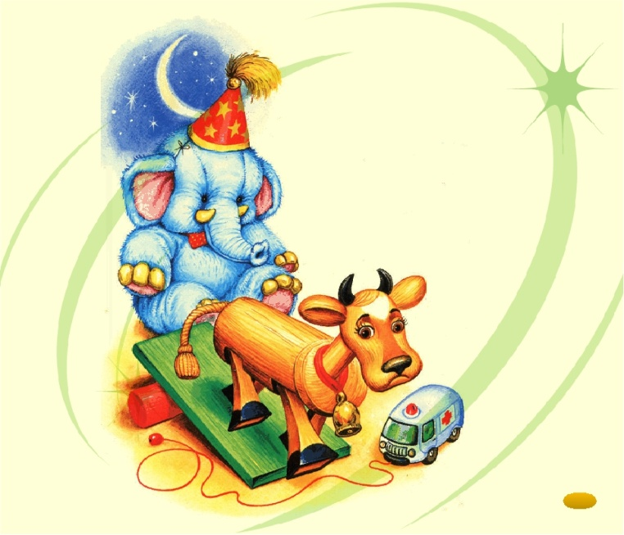
Дидактические игры | «Подбери по цвету», «Собери картинку», «Шнуровка», Чудесный мешочек», «Забавные прищепки».
Рисование | «Дорога для грузовика», «Морковка для зайчика», «Мячик для Тани»
Лепка | «Мячик», «Медвежонок»
Конструирование | «Устроим мишке комнату»
Опытно-экспериментальная деятельность | «Тонет, не тонет»
Работа с родителями | Консультация для родителей «Правильные игрушки детей» Беседа - консультация с родителями на тему: «Как я играю дома». Консультация «Как воспитать бережливость» Консультация «Играйте вместе с детьми» Подготовка памятки: “Какие игрушки приобретать детям?” Беседа на тему «Игрушки которые развивают.»

Slide 10
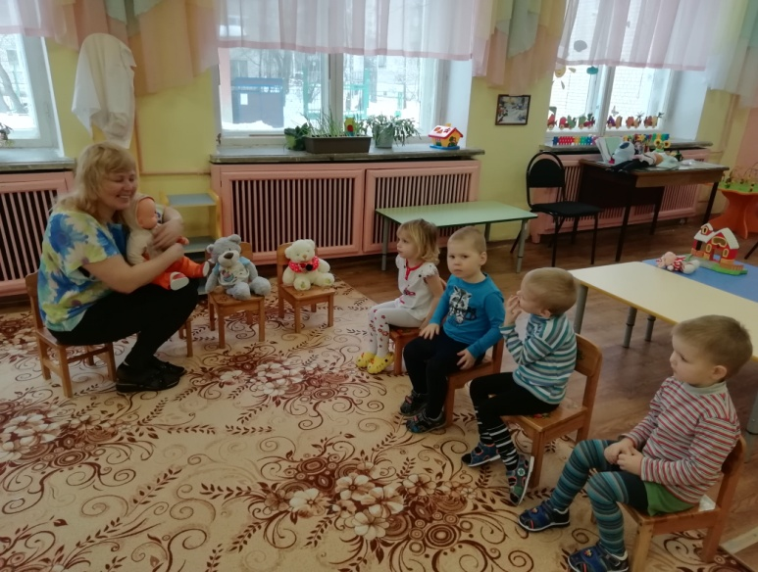
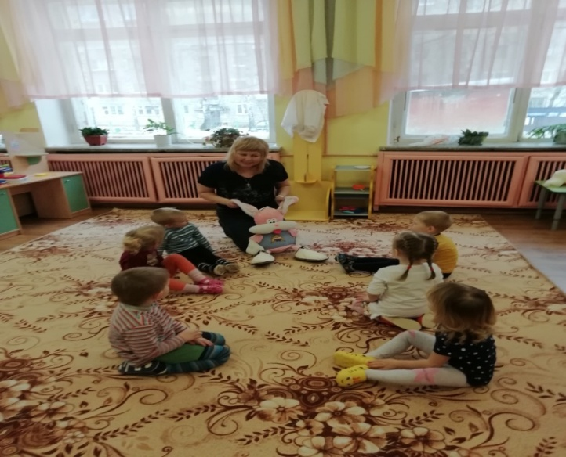
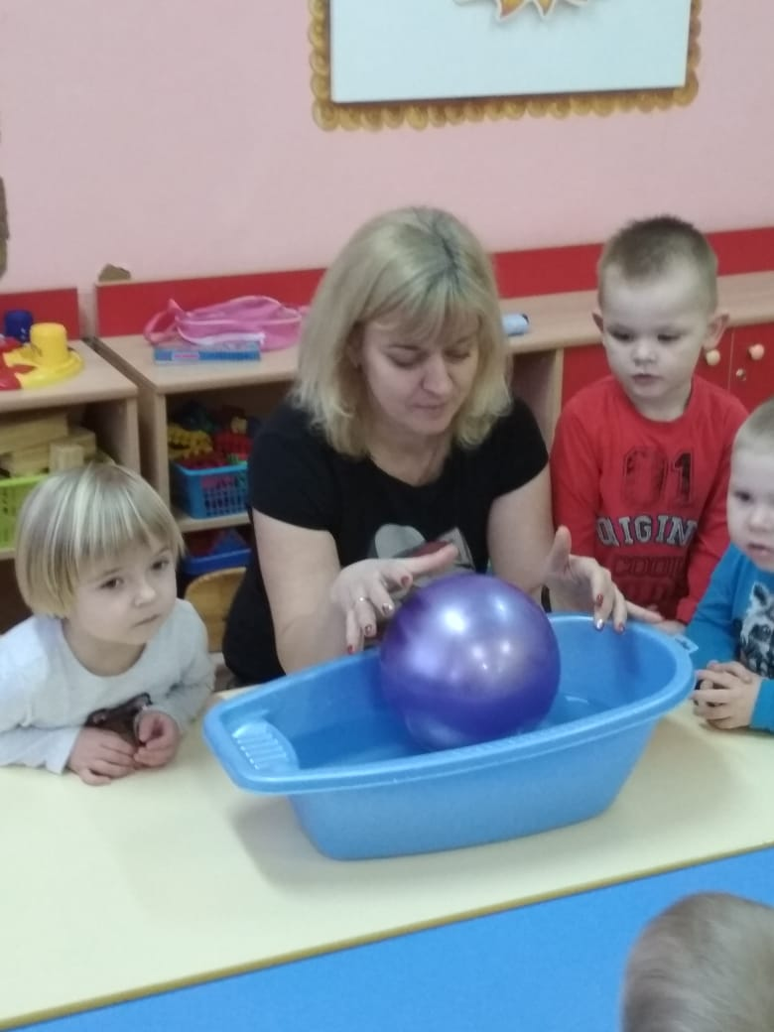
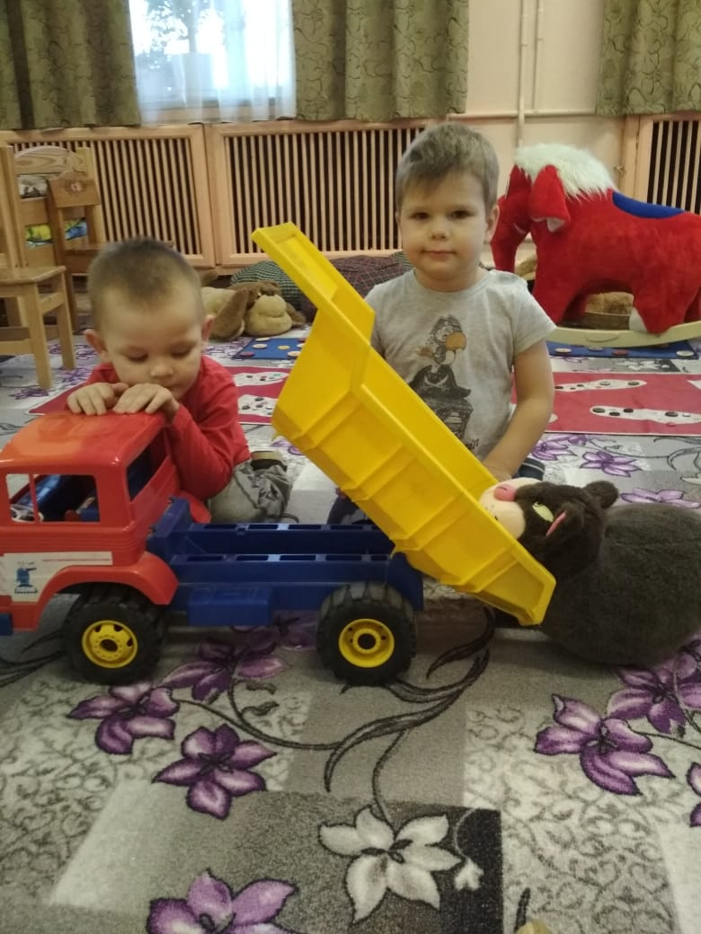
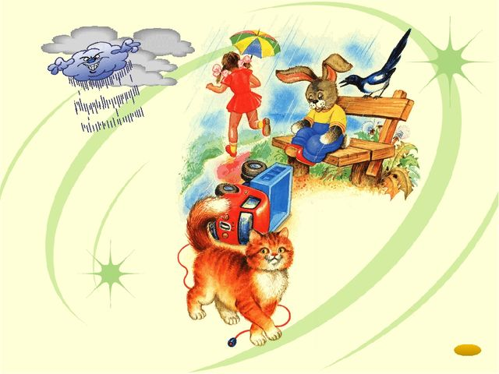
Рассматривание игрушек

Slide 11
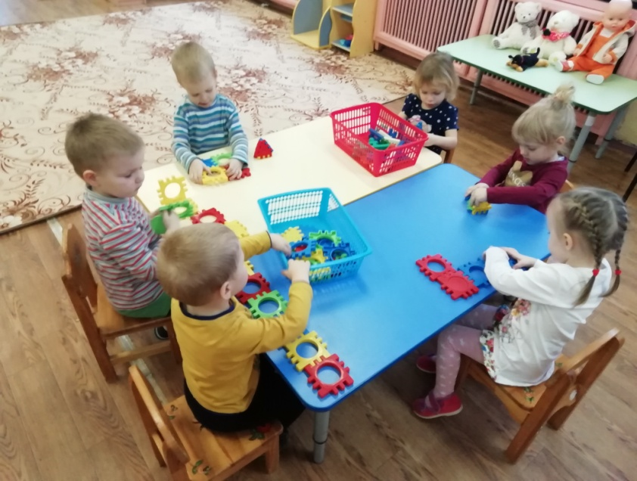
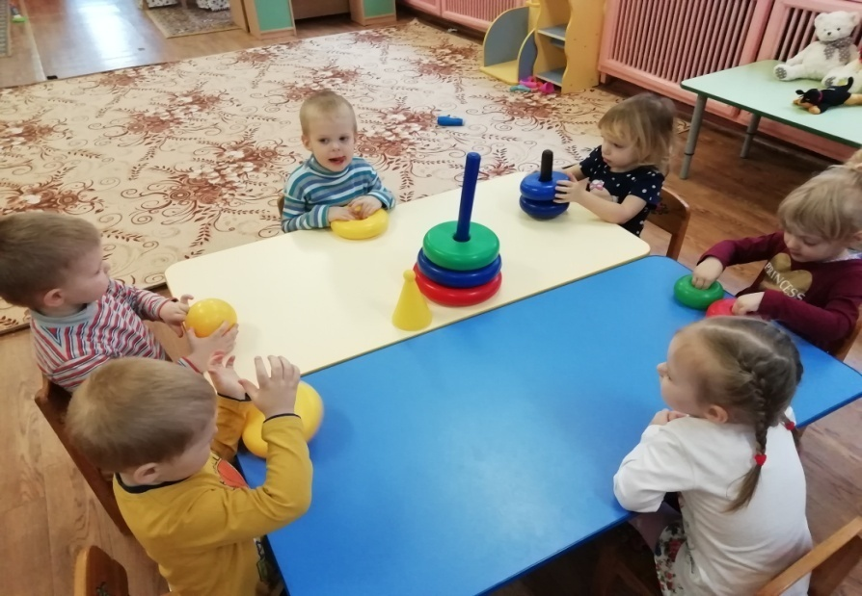
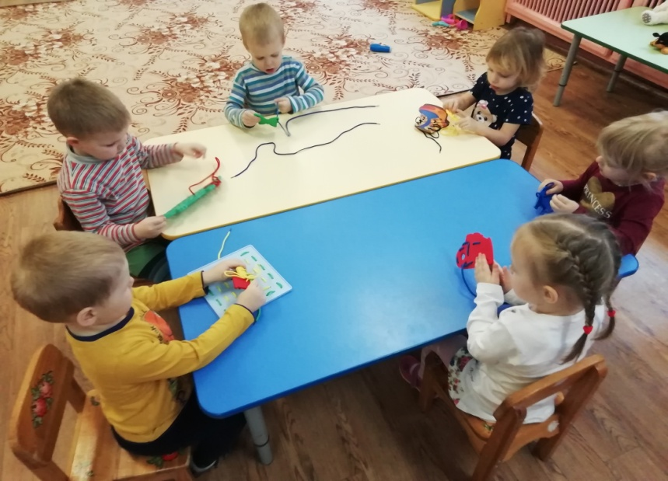
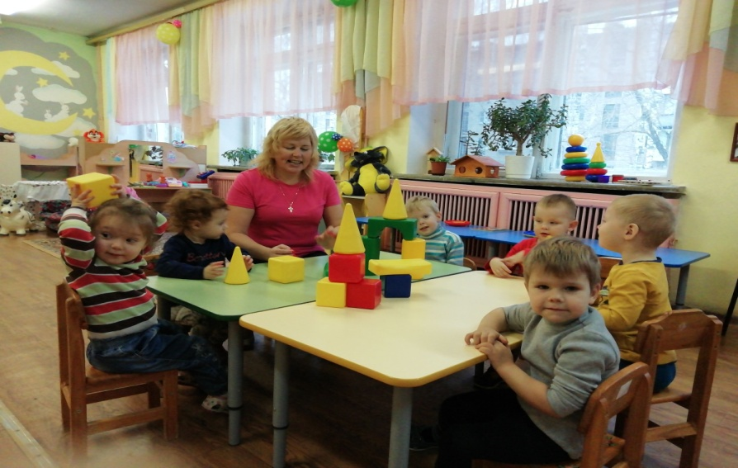
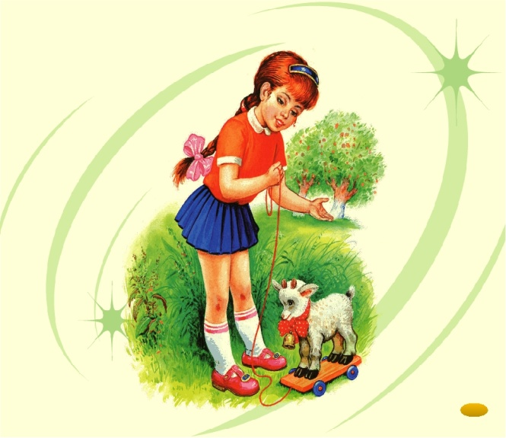
Дидактические игры

Slide 12
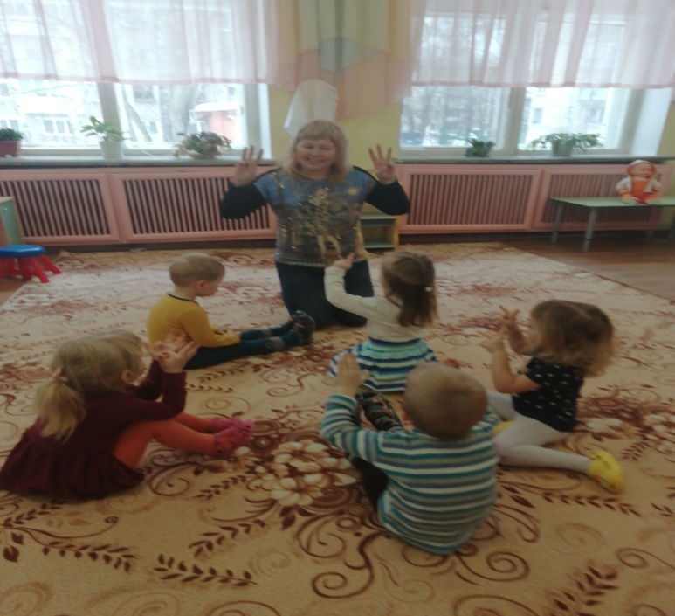
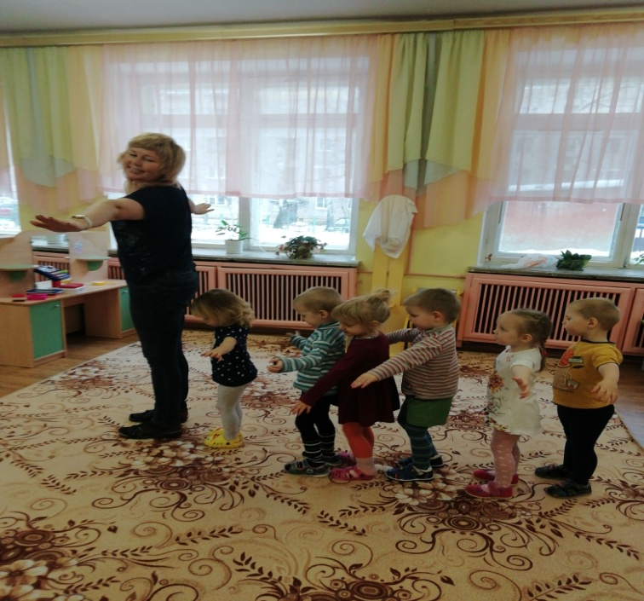
Подвижные и пальчиковые игры

Slide 13
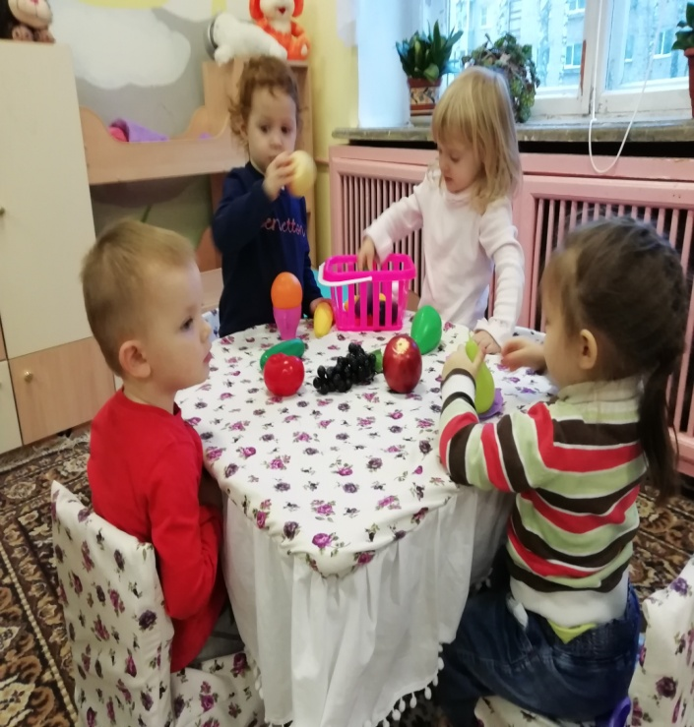
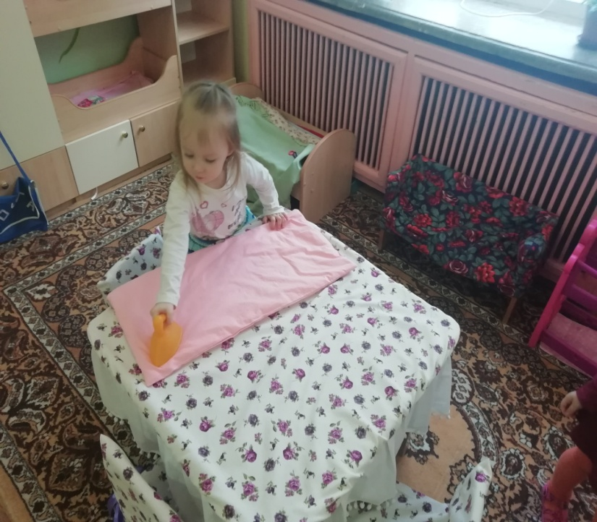
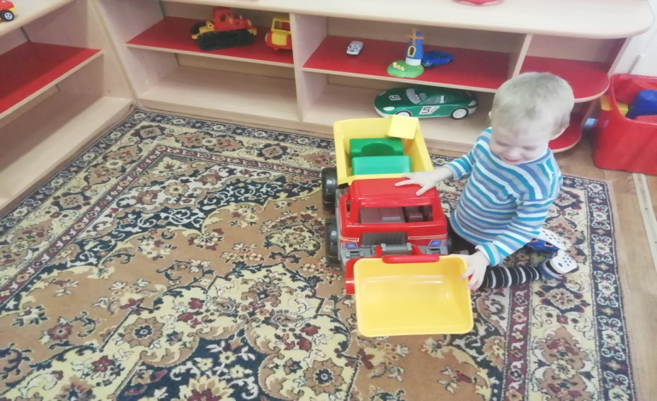
Сюжетные игры

Slide 14
заключительный
В процессе взаимодействия педагог - дети - родители в реализации проекта:
- Составление фотоколлажа: «Моя любимая игрушка».
Творческие работы родителей «Игрушки».
- Презентация проекта «Игрушки»

Slide 15
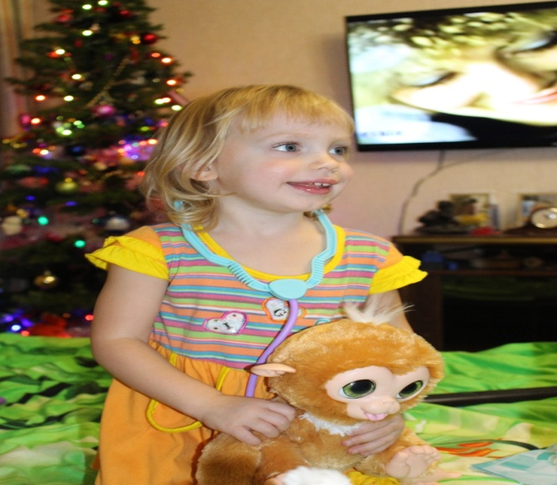
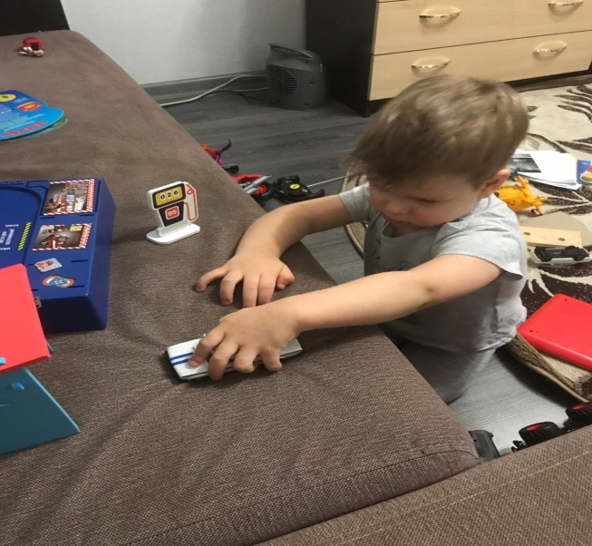
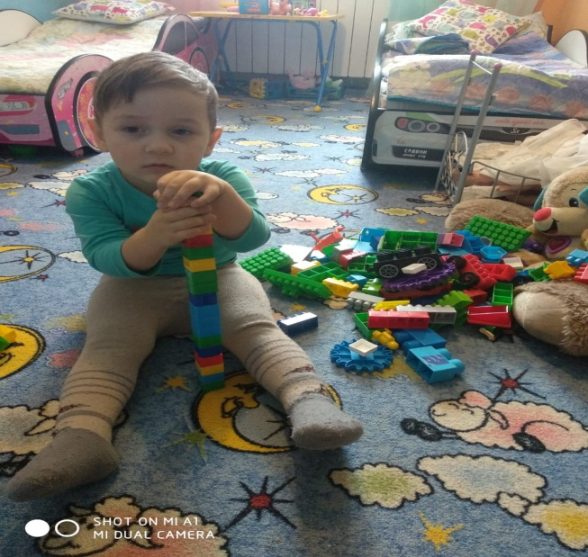
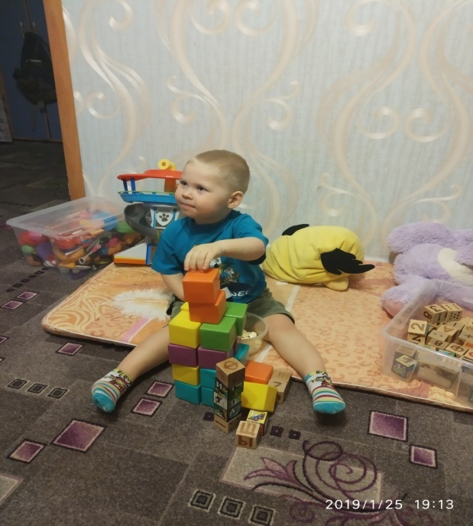
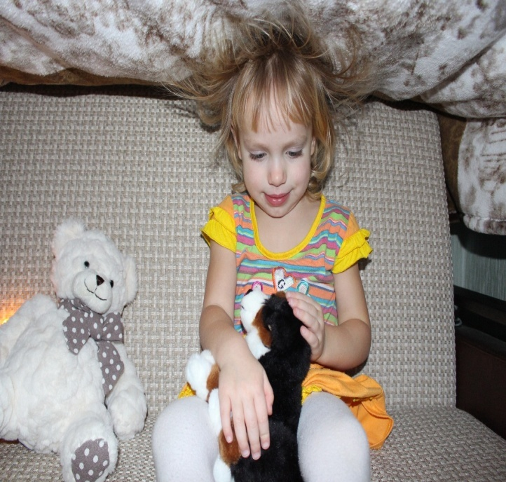
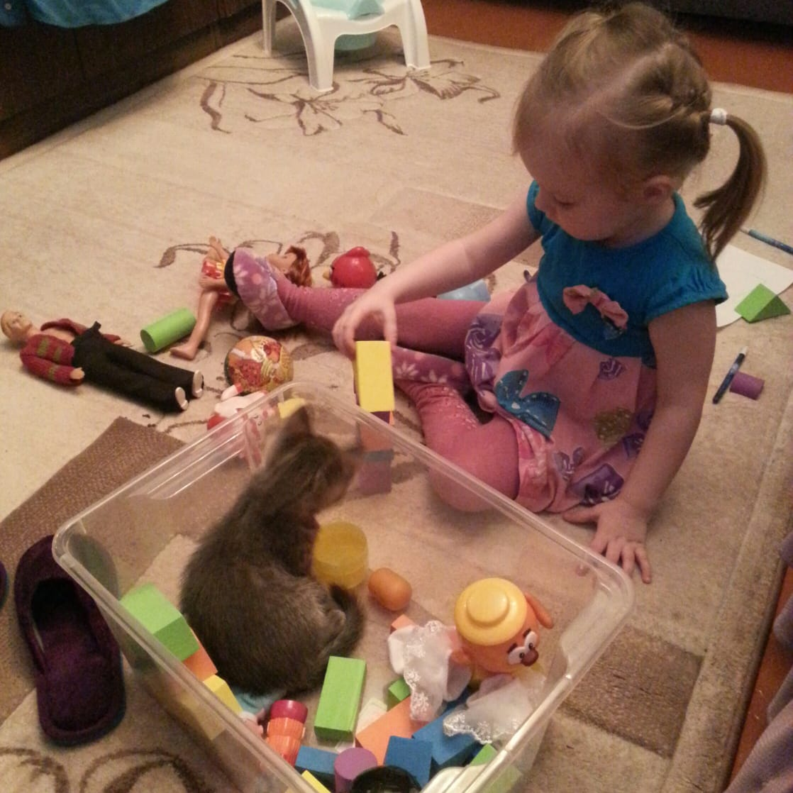
Моя любимая игрушка

Slide 16
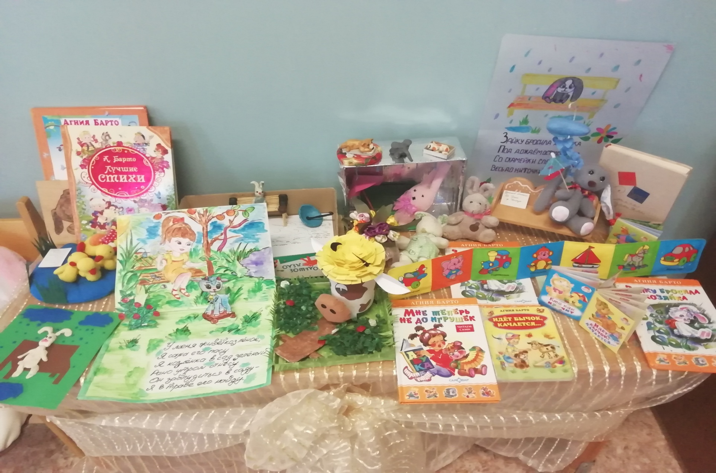
Творческие работы

